Slide 1

資料２
大阪府豊かな海づくりプラン（Ⅲ期）
令和７年度 進捗状況
令和８年７月
大阪府環境農林水産部

Slide 2
目 次
施策 体系 | 施 策 | ページ
① 大阪の水産業の成長産業化 | 1-1) 漁獲量の維持・向上に資する取組 1.広域的な漁場整備（藻場ブロックの設置等）の推進 2.栽培漁業の推進 3.科学的知見に基づく水産資源の適切な管理 4.適正な漁業秩序の維持による水産資源の保護 5.新たな海面養殖の展開 6.その他水産資源の増大に向けた取組 | 4 4 5 6 7 8 8
 | 1-2) 大阪漁業の競争力強化に資する取組 7.ICT等を活用した効率的・効果的な販売 8.付加価値向上のためのブランド化や6次産業化の推進 9.地域の特性を活かした所得向上の取組 10.漁業協同組合の事業・経営基盤の強化 11.漁業経営安定対策の推進 12.省エネ漁業の取組によるコスト削減 | 9 9 9 10 11 11 11
 | 1-3) 海ビジネスや陸上養殖など新たな収益の確保及び港の活性化に資する取組 13.港のにぎわいの創出に向けた漁業体験や青空市場等の海業の推進 14.陸上養殖の推進 | 12 12 12
② 大阪湾の豊かな環境の 保全・再生・創出 | 15.ブルーカーボン生態系の保全・再生・創出に向けた取組 16.海域の実情に応じた水環境の保全・再生及び栄養塩類の管理 17.大阪ブルー・オーシャン・ビジョンの実現に向けた海域・河川のごみ対策 18.大阪湾の水産資源、環境保全に関する研究機能の充実 19.海域・河川開発に伴う漁業影響を抑制するための取組 20.内水面漁場環境保全のための取組の推進 21.希少生物保護など生物多様性の保全 | 13 14 15 16 17 17 18

Slide 3
施策 体系 | 施 策 | ページ
③府民への海の 恵みの提供 | 22.全国豊かな海づくり大会を契機とした大阪漁業・魅力の発信 23.大阪産（もん）水産物の認知度向上及び食べる機会の創出 24.漁港や漁業権河川の魅力の発信 | 20 21 22
④漁港や水産物の安全対策 | 25.大規模な地震や津波等に備えた漁港、海岸の整備 26.大規模な地震や津波等に備えた漁港等における防災行動の準備 27.貝毒発生時の健康被害防止対策の徹底 28.漁港の効率的な利用 29.コイヘルペスウイルス病等魚病のまん延防止のための対策の徹底 30.内水面漁業及び養殖業に被害をもたらすカワウ等の対策の推進 31.漁港や海域における油流出事故への迅速な対応及び安全操業対策の推進 | 23 23 24 24 25 25 26
 | 平成7年度実績による「成果指標」の達成状況 | 27
＜略称＞
略称 | 正式名称
環農水研 | （地独）大阪府環境農林水産総合研究所
基金 | （公財）大阪府漁業振興基金
全漁連 | 全国漁業協同組合連合会
府漁連 | 大阪府漁業協同組合連合会
漁協 | 漁業協同組合
水技C | 環農水研 水産技術センター
生物多様性C | 環農水研 生物多様性センター
美化協会 | 特定非営利活動法人大阪府海域美化安全協会
＜表紙のロゴマークについて＞
令和8年11月に、岸和田市、泉佐野市において、大阪で初めて開催される「第45回 全国豊かな海づくり
大会」のシンボルロゴマークです。

Slide 4
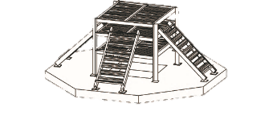

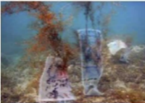
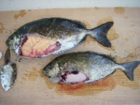
施策体系 ①大阪の水産業の成長産業化
1-1) 漁獲量の維持・向上に資する取組
施策１
広域的な漁場整備（藻場ブロックの設置等）の推進
【令和7年度実績】
・大阪湾南部海域における藻場造成について、「大阪府海域ブルーカーボン生態系ビジョン（令和４年１月（令和７
年8月一部改訂））」 に基づく漁場整備として、岬町沖の小島地区及び谷川地区の海底に着底基質（ブロック）
８基を設置した。
【大阪府海域ブルーカーボン生態系ビジョン】
目標：令和４～13年度までの10年間で、新たに22haの藻場を造成し藻場面積を95haまで回復
〇ハード対策（11ha）
底質、潮流、藻場の生育範囲から、A、B、Cの３地区 に分け、海底に着底基質（ブロック）を設置
〇ソフト対策（11ha）
効率的に藻場を繁茂させるため、漁業協同組合による維持管理や海藻のタネを供給等を一体的に実施
着底基質の設置実績
設置する着底基質
年度 | 設置場所 | 設置(基) | 事業費 （千円）
4 | 岬町沖3工区の測量・設計 | － | 20,020
5 | 岬町沖（小島） | 7 | 99,207
6 | 岬町沖（小島） | 12 | 153,296
7 | 岬町沖（小島、谷川） | 8 | 114,752
地区 | A地区 | B地区 | C地区
場所 | 泉佐野、 田尻、 岡田浦、 樽井 | 尾崎、西鳥取、 下荘、淡輪、 深日 | 谷川、小島
設置 水深 | ５ｍ以浅 | １０ｍ以浅 | １５ｍ以浅
ブロック の イメージ
2.0m
11.0ｍ
3.3ｍ
5.5m
5.5m
11.0ｍ
スポアバッグ 母藻・幼体の移植 アイゴの除去 浮泥の除去
数値目標 | 令和7年度実績
大阪湾海域ブルーカーボン生態系ビジョンに基づく藻場造成面積 累計11ha | 累計 1.35ha (令和7年度現在)
【令和8年度取組予定】
・現在進めている大阪湾南部海域における藻場造成において、岬町谷川工区の海底に着底基質（藻場ブロック）
7基を設置する。

Slide 5
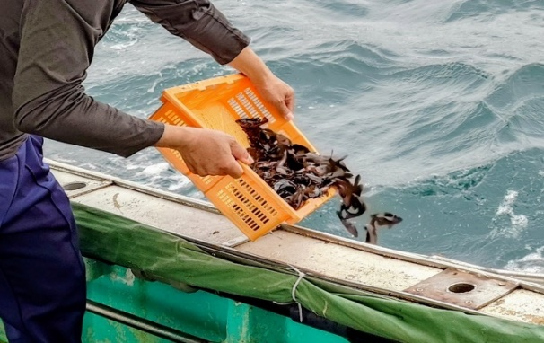






施策２
栽培漁業の推進
【令和7年度実績】
・第8次大阪府栽培漁業基本計画（令和4～8年度）に基づき、栽培漁業センターで生産した以下の魚種、
計32.6万尾を放流した。
キジハタ：12.6万尾
ヒラメ：11万尾
アカガイ：5万尾
トラフグ：3万尾
メバル：1万尾
数値目標 | 令和7年度実績
キジハタ等放流尾数 31万尾/年 | 32.6万尾/年
【令和8年度取組予定】
・栽培漁業センターで生産した以下の魚種、計32万尾を放流する。
キジハタ：11万尾
ヒラメ：10万尾
アカガイ：5万尾
トラフグ：5万尾
メバル：1万尾
・併せて、第9次大阪府栽培漁業基本計画の検討を行う。
第８次大阪府栽培漁業基本計画（概要）
《計画期間》 令和４年度～令和８年度（５年間）
《生産・放流魚種と令和８年度の目標》
魚種名 | 放流数量（放流時の大きさ）
ヒラメ | 100千尾（全長 80mm）
キジハタ | 110千尾（全長 80～100mm）
アカガイ | 50千個（殻長 30mm）
トラフグ | 50千尾（全長 70mm）
（ヒラメ）
（キジハタ）
（アカガイ）
（トラフグ）
（トラフグ）
（メバル）
※メバルは、第８次計画からの新規対象魚種
キジハタの放流
5

Slide 6
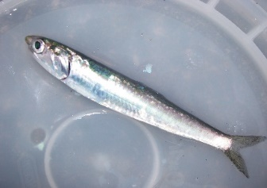
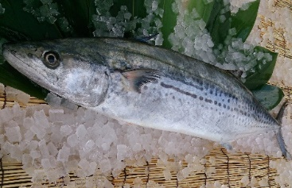
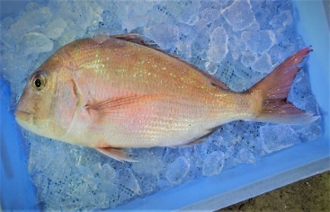
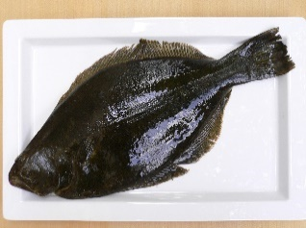
施策３
科学的知見に基づく水産資源の適切な管理
【令和7年度実績】
①新たな漁獲可能量（TAC）制度への対応
・漁獲報告の適正化に向け大阪府水産情報データーベースを活用して迅速に漁獲量を把握し、国への報告を行った。
・TACが新たに導入された魚種（カタクチイワシ、ブリ）、導入が検討されている魚種（サワラ他）に係るの国等の会議
へ参加、情報収集を行い、漁連、漁協への指導を併せて行った。
②漁業者による自主的な資源管理の推進
・魚価単価の向上や資源枯渇の防止を図り、持続的に漁業を行うことを目的に、資源管理協議会（６月他７回）に
おいて、水産資源の適正管理に関する指導や、資源生態調査を行った。
・府漁連による産地市場を巡回して小型魚を再放流することを目的とした「メイタガレイの再放流パトロール」に研究所と
ともに協力した。（６月）
・府漁連が主催する漁業者検討会等（６月他６回）に出席し、研究所が実施する調査の結果を提供するとともに、
資源管理手法等について指導・助言を行った。
・特定水産資源(TAC制度対象魚種)以外の魚種の資源管理について、漁業者による自主的な取組を促すため、大
阪府資源管理方針に23魚種を追加設定した。
③遊漁船業者や遊漁者による資源管理の推進
・令和２年に改正された漁業法に基づく魚種ごとのTAC制度の導入に向けて、水産庁が主催する検討会議（２月）
において遊漁者のサワラ捕獲状況を情報提供した。
・また、府内漁業者においても全漁連が主催する協議会（２月）に出席し、サワラに関するTAC制度における遊漁者
の取り扱いについて協議した。
・令和8年4月から導入されるクロマグロに関するTAC制度の強化、遊漁者に対する規制追加について、漁業者及び
遊漁船業者・遊漁者に対してホームページの更新や啓発リーフレットを配布するなどして、周知を行った。
（５月他随時）
④ICTを活用した効率的な漁業操業と資源管理の両立
・岸和田市デジタル水産業推進協議会に参画し、助言等を行った。（７月他３回）
TACが導入されたカタクチイワシ、導入の検討が進むサワラ、カタクチイワシ、マダイ、ヒラメ
【令和8年度取組予定】
①新たな漁獲可能量 (TAC)制度への対応
・漁獲報告の適正化に向け大阪府水産情報データーベースの運用を行う。
②漁業者による自主的な資源管理の推進
・令和7年度の取組を継続するとともに、各漁業者が定める資源管理の中間検証を行う。
③遊漁船業者や遊漁者による資源管理の推進
・各水産資源における遊漁の採捕状況について、水産庁に情報提供するとともに、遊漁船業者及び遊漁者に
クロマグロに関する規制追加について周知し、資源管理の要請を行う。
④ICTを活用した効率的な漁業操業と資源管理の両立
・岸和田市デジタル水産業推進協議会に参画し、助言等を行う。

Slide 7
施策４
適正な漁業秩序の維持による水産資源の保護
【令和7年度実績】
①漁業関係法令の遵守
・大阪湾における漁業秩序の維持を目的とし、漁業取締船「はやなみ」により、海上において操業する漁船を監督し、
大阪湾における漁業関係法令違反行為に対し検挙・指導等の取締りを実施した。
②遊漁者への周知・啓発
・関西国際空港周辺の水産動植物採捕禁止区域における水産資源の増大、保護の効果を高めるため、
区域内を巡回し、採捕禁止区域の周知、啓発を行った。（５月～10月）
・遊漁者、遊漁船業者に対し、ポスター等により水産動植物の採捕や遊漁船業法に関する周知啓発を行った。（5月）
・岸和田市において海上航行安全講習会を開催し、漁業者や遊漁船業者に対して大阪府海域における操業の安全
対策や航行マナー等について啓発を行った。（9月）
③海面利用にかかるトラブルの防止
・大阪湾の北部海域における刺網漁業等と他の漁業や大型船とのトラブル防止に向け、海区漁業調整委員会による指
示を発出した。（5月）
漁業取締船「はやなみ」による指導、取締実績
年度 (令和) | 取締出航 回数 | 夜間・早朝取締回数 | 警告・指導 件数 | 行政 処分数
2 | 187 | 39 | 21 | 1
３ | 196 | 42 | 33 | 1
４ | 114 | 22 | 23 | 0
５ | 147 | 32 | 20 | 1
6 | 171 | 39 | 56 | 2
7 | 191 | 44 | 79 | 3
漁業取締船「はやなみ」
（令和6年2月就航）
【令和8年度取組予定】
①漁業関係法令の遵守
・引き続き、漁業関係法令が適切に順守されるよう、漁業取締船「はやなみ」により漁船を監視し、違法操業の取締
りや、漁業許可、漁業権、漁船、遊漁船業等の適正管理を行うとともに、漁業関係者に対し、法令等の周知や漁
業調整を行う。
②遊漁者への周知・啓発
・関西国際空港周辺の水産動植物採捕禁止区域における水産資源の増大、保護の効果を高めるため、週休日に
啓発活動を行う。
・遊漁者、遊漁船業者に対し、水産動植物の採捕や遊漁船業法に関する周知啓発を行う。
・海上航行安全講習会や釣り関係団体の協力等により、遊漁船業者等に対して大阪府海域における水産動植物
の採捕ルールや小型魚の再放流、航行マナー遵守等について周知・啓発を行う。
③海面利用にかかるトラブルの防止
・大阪湾の北部海域における刺網漁業等と他の漁業や大型船とのトラブル防止に向け、海区漁業調整委員会による
指示の継続を検討する。
・海面利用協議会を開催し、漁業と遊漁との紛争や一般船舶との海面利用にかかるトラブル防止を図る。

Slide 8
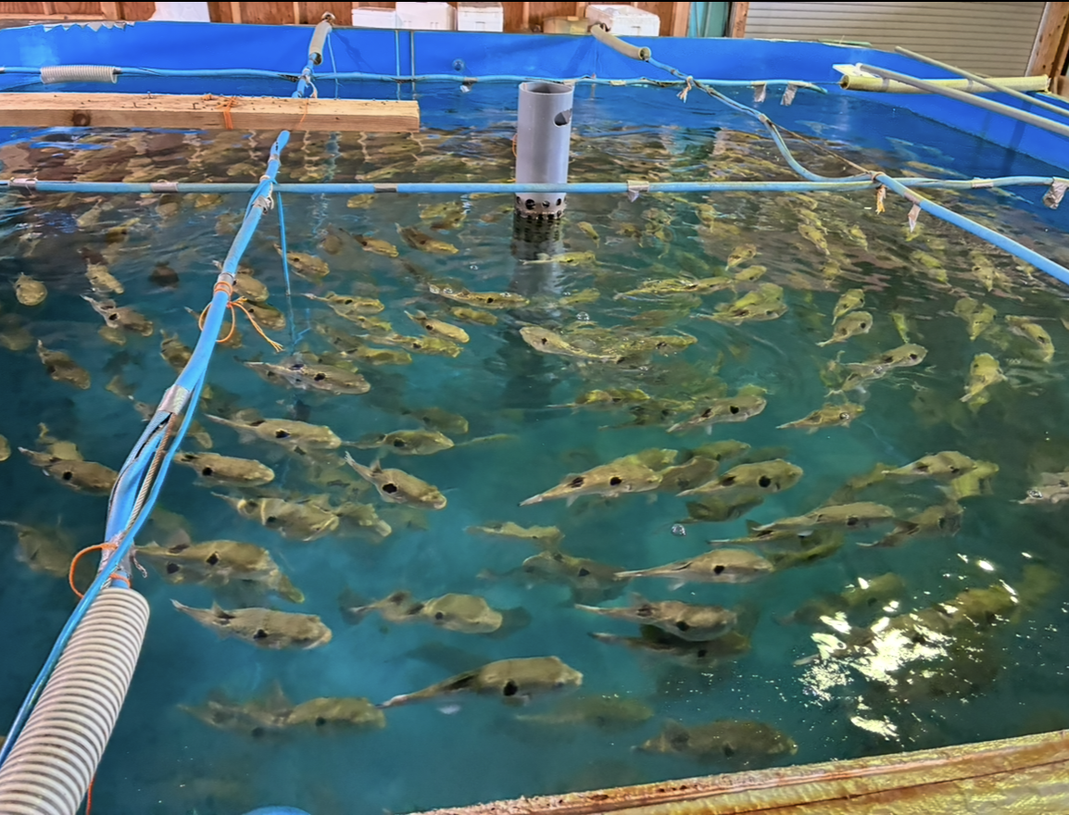
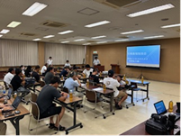
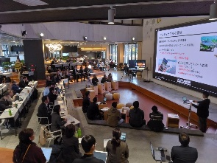
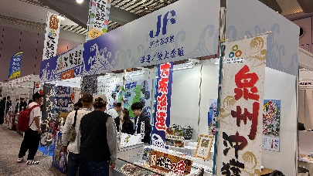
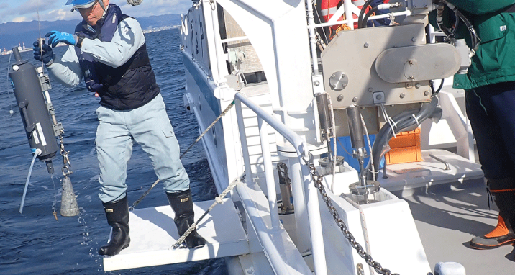
施策５
新たな海面養殖の展開
【令和7年度実績】
・養殖業への新規参入や商品価値向上に取り組む事業者に対し、
養殖に必要な設備・施設の導入や先進地視察等の調査研究に
かかる費用を補助した。（３事業者）
・養殖業の高度化を目指し、大阪公立大学を中心に産官学で
構成されている「CAINES」と連携して先進事例紹介する
シンポジウムの開催（12月、57人）やシーフードショー大阪への出展
（2月、５事業者出展） 等を行い、 養殖ビジネスの拡大を図った。
トラフグの陸上養殖
シンポジウムの開催
「大阪から養殖ビジネスの
未来を切り拓く！！」
牡蠣養殖勉強会
養殖ビジネスのススメ【販路拡大編】
シーフードショー大阪2025への出展
泉州牡蠣/陸上養殖ブース
数値目標 | 令和7年度実績
陸上養殖新規届け出事業者数 累計5事業者 | 累計11事業者 (令和7年度現在)
【令和8年度取組予定】
・養殖に関心のある事業者がチャレンジできるよう、関心のある事業者の新規参入、意欲のある事業者の事業拡大等
を補助事業を活用しながら支援する。
施策６
その他水産資源の増大に向けた取組
【令和7年度実績】
①漁業操業の支障となる事象の対策（クラゲの除去等）
・支障となるクラゲの発生等の事象はなかった。
②有害赤潮や貧酸素水塊等漁場のモニタリング
・大阪湾の環境モニタリング調査の結果を活用し、資源管理や
貝毒対策に取り組んだ。
※施策27参照
水産技術センターによるモニタリング調査
【令和8年度取組予定】
①漁業操業の支障となる事象の対策（クラゲの除去等）
・府漁連等と連携しながら、クラゲ等による支障の発生状況把握に努める。
②有害赤潮や貧酸素水塊等漁場のモニタリング
・モニタリング調査の結果を活用し、資源管理や貝毒対策に取り組む。

Slide 9
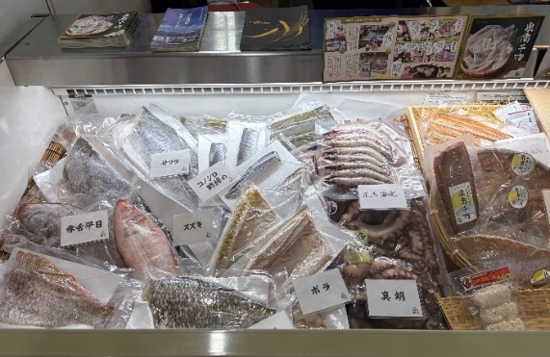
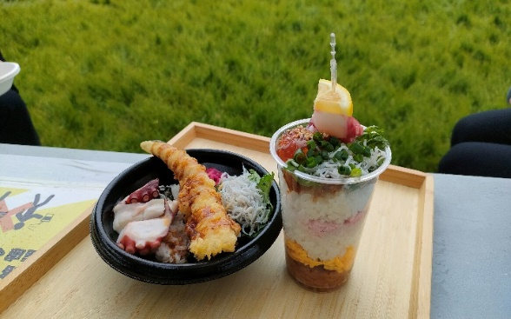
施策体系 ①大阪の水産業の成長産業化
1-2) 大阪漁業の競争力強化に資する取組
施策７
ICT等を活用した効率的・効果的な販売
【令和7年度実績】
①底びき網漁業等の水揚げの集約（セリ場の統合）への取組
②漁協が行うECサイトを活用した鮮魚販売の取組
・産地市場の統合やECサイトを活用した販路拡大の取組の推進のため、岸和田市が主催する「岸和田市デジタル
水産業推進協議会」に参画して、助言等を行った。（令和７～９年度）
【令和8年度取組予定】
①底びき網漁業等の水揚げの集約（セリ場の統合）への取組
②漁協が行うECサイトを活用した鮮魚販売の取組
・引き続き、「岸和田市デジタル水産業推進協議会」に参画して、助言等を行う。
施策８
付加価値向上のためのブランド化や6次産業化の推進
【令和7年度実績】
①ブランド化に向けた取組
②6次産業化の推進
・地元水産物を使った瞬間凍結フィレ及び低利用魚の加工品試作等を行う岡田浦漁協に対して補助を行った。
・全国豊かな海づくり大会～魚庭の海おおさか大会～で「魚庭の海づくり丼」を開発し、１年前プレイベント(10月）
で 披露するとともに、各種イベントで提供した。
試作した加工品（岡田浦漁協）
魚庭の海づくり丼
【令和8年度取組予定】
①ブランド化に向けた取組
②6次産業化の推進
・未利用魚も含めた鮮魚等の「大阪産（もん）」としてのブラント化や、6次産業化に取り組む。
・地元水産物を使ったフィレ等加工品の試作や販路拡大等を行う府鰮巾着網漁協、岸和田市漁協、春木漁協
に対して補助を行う。

Slide 10
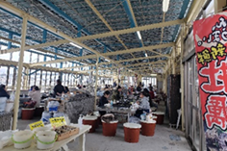
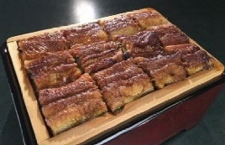
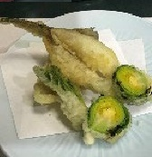
施策９
地域の特性を活かした所得向上の取組
【令和7年度実績】
＜浜の活力再生プラン＞
・地元市町や漁協で構成される水産業再生委員会が主体的に作成する「浜の活力再生プラン（浜プラン）」の
策定指導、調整を行い、８つの委員会が第３期浜プランを策定した。
＜浜の活力再生広域プラン＞
・複数の地域水産業再生委員会及び府が構成員となり作成する「浜の活力再生広域プラン（広域プラン）」の
実現に向けて、国の補助事業が活用できるよう指導・助言を行った。
・2つの広域水産業再生委員会が第３期の広域浜プランを策定し、1つの委員会が取組を始めた。
浜の活力再生プラン（概要）
《期間》 平成26年度～
  《目的》 漁業所得の向上を通じた地域の活性化
  《内容》 地域水産業再生委員会（市町・漁協または漁業者団体は必須構成員）が中心となり、各地域が主体的に定めた具体的な取組を実行するための5年間の計画を策定
  《ﾒﾘｯﾄ》 関連する施策（補助事業等）の優先採択
  《目標》 5年後に所得の向上10％以上
  《具体的な取組例》
  漁獲量増大、高品質化、衛生管理、商品開発、出荷拡大、消費拡大等（各浜の実態に即し策定）
浜の活力再生広域プラン（概要）
《期間》 平成27年度～
  《目的》 漁業所得の向上を通じた地域の活性化
  《内容》 広域水産業再生委員会（複数の地域水産業再生委員会及び都道府県で構成）が中心となり、浜の機能再編や中核的担い手の育成を推進するための具体的な取組を定めた5年間の計画を策定
  《ﾒﾘｯﾄ》 関連する施策（補助事業等）の優先採択
  《目標》 競争力強化に資する定量的な成果目標
  （例：市場統合による集荷率、共同出荷・販売よる単価向上、新規就業者数 等）
  《具体的な取組例》
  市場・水産関係施設の集約・再整備 等
農林水産大臣賞
水産庁
長官賞
令和4年度 農林水産大臣賞受賞 田尻地区
令和6年度 水産庁長官賞受賞 大阪市地区
【令和8年度取組予定】
＜浜の活力再生プラン＞
・７つの委員会が第３期浜プランを策定する予定。
・春木漁協の燃油補給施設、岡田浦漁協の漁船係留施設の整備に対し、国の補助金を活用して支援を行う。
＜浜の活力再生広域プラン＞
・令和7年度に策定された第３期の広域浜プランに基づき、令和８年度は1つの広域水産業再生委員会が
取組を始める予定。
・府鰮巾着網漁協の海業支援施設（常設のマルシェ）の整備に対し、国の補助金を活用して支援を行う。

Slide 11
施策10
漁業協同組合の事業・経営基盤の強化
【令和7年度実績】
①漁業活動を継続するための組合への指導助言
・漁協の経営基盤強化につなげるため、４漁協（泉大津漁協、田尻漁協、樽井漁協、小島漁協）による合併にかか
る契約締結（４月）を支援した。
②漁業者人材（リーダー）の育成、新規就業者の確保
・新規漁業者を募集する就業者フェアに、府内の４漁協
と共に参加し、参加者に大阪の漁業の取組について
情報発信を行った（２月）。
数値目標 | 令和7年度実績
後継者等新規就業者数 26人/年 | 21人/年
【令和8年度取組予定】
①漁業活動を継続するための組合への指導助言
・４漁協の合併に向け個別の相談等に対して助言を行うとともに、新漁協が設立するよう支援する。
・4漁協以外の組合に対しても経営基盤強化に向けた指導を行う。
②漁業者人材（リーダー）の育成、新規就業者の確保
・府漁連等との連携しながら、漁業の魅力発信などを通じて新規就業者の確保に努める。
施策11
漁業経営安定対策の推進
【令和7年度実績】
・漁業経営安定対策（所得補償制度）の支援が受けられるよう、各漁業者が資源管理協定において定める休漁や漁具の制限などの資源管理に関する取組状況について、書面又は現地確認による履行確認を行った。（6月他4回、延135人）
【令和8年度取組予定】
・引き続き、大阪府漁連、漁業共済組合と連携して、各漁業者に対して漁業経営安定対策（所得補償制度）
を周知し、加入を促す。
・休漁や漁具の制限などの資源管理に関する取組の実施状況について、履行確認を実施する。
施策12
省エネ漁業の取組によるコスト削減
【令和７年度実績】
・燃油価格の高騰に備えるために、漁業者と国が資金を積み立てた「漁業経営セーフティーネット構築事業」
への加入状況を府漁連とともに把握した。
令和7年度 経営体数：340、 契約数量：6,625,825ℓ、 契約金額：46,919千円
【令和8年度取組予定】
・漁業者の経営状況を把握し、社会環境の激変等を踏まえながら、必要に応じて国事業を活用した支援策等を
検討、実施する。

Slide 12
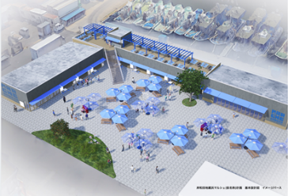
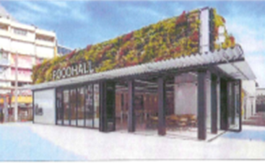
施策体系 ①大阪の水産業の成長産業化
1-3) 海ビジネスや陸上養殖など新たな収益の確保及び港の活性化に資する取組
施策13
港のにぎわいの創出に向けた漁業体験や青空市場等の海業の推進
【令和7年度実績】
・地元水産物を使った瞬間凍結フィレ及び低利用魚の
加工品試作等を行う岡田浦漁協に対して補助を
行った。
・魅力ある海業を拡大するため、地域の特徴を活かした
取組や民間企業とのマッチング手法などを西鳥取漁協
に提案した。
・漁協の運営する潮干狩り場、アユやマスの釣り場の
解禁日等の観光漁業にかんすることや、青空市場、
朝市の情報について、ホームページ等への掲載により
PRを行った。
・大阪産(もん)を食べることができる、買える、体験
できる施設等の情報を集約した「おおさかもんマップ」
を公開した。
■大阪湾で食べよう・遊ぼう
https://www.pref.osaka.lg.jp/suisan/tab/index.htm
青空市場開設数（令和7年度時点）
青空市場 | 箇所
堺市漁連とれとれ市、忠岡みなとマーケット、 地蔵浜みなとマルシェ、泉佐野青空市場、 田尻漁港日曜朝市、 SENNAN LONG PARK 海のマルシェ、 深日漁港魚市場 | 7
青空市場来場者数
年度 | 2 | 3 | 4 | 5 | 6 | 7
来場者数 | 235,000 | 343,000 | 333,000 | 333,000 | 330,000 | 集計中
内水面漁業権河川利用者数
年度 | 2 | 3 | 4 | 5 | 6 | 7
来場 者数 | 27,384 | 28,205 | 29,094 | 35,481 | 26,801 | 26,462
■川釣り情報（アユ及びマス釣り場） http://www.pref.osaka.lg.jp/suisan/kawaturi/index.html
地蔵浜みなとマルシェ
数値目標 | 令和7年度実績
海業の新規取組事業数 累計10事業 | 累計 １事業 (令和7年度現在)
数値目標 | 令和7年度実績
青空市場来場者数 50万人/年 | 33万人/年 (令和6年度まで)
【令和8年度取組予定】
・府内漁協等の漁港で水揚げされた海産物の付加価値向上、海業への参入や事業拡大等に関するへの取組に対し、
国の補助事業などを活用しながら支援する。
・大阪で水揚げされた水産物を活用し、物販や飲食、海鮮BBQ施設を有する、漁協運営の常設の地蔵浜みなとマル
シェ（岸和田市）の整備に補助を行う。
・府の広報媒体などを活用し、観光漁業等に関する情報を広く発信する。
施策14
陸上養殖の推進
※施策５参照

Slide 13
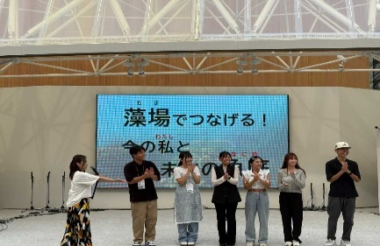
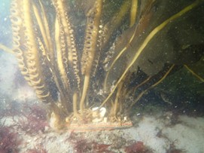
施策体系 ②大阪湾の豊かな環境の保全・再生・創出
施策15
ブルーカーボン生態系の保全・再生・創出に向けた取組
【令和7年度実績】
①大阪湾MOBAリンク構想の推進
・大阪・関西万博において大阪湾における今後のブルーカーボン生態系創出等の取組指針となる、おおさかブルーカーボン
宣言「藻場でつなげる！今の私（わたし）と、未来の魚庭（なにわ）」を発表した。（９月）
・大阪湾ブルーカーボン生態系アライアンス（MOBA）会員と連携して、大阪湾におけるブルーカーボン生態系の取組や
魅力を情報発信し、府民等への関心を深めた。また令和8年3月にMOBA会員との連携で、堺泉北港南泊地（なにわ
CHISHIKI浜）において海草の一種であるアマモの移植を行った。
・大阪湾におけるブルーカーボン生態系創出参入支援のため、大阪湾におけるブルーカーボンクレジット申請の手引きを
作成した。
②大阪湾奥部における藻場等の創出
・令和6年12月から令和7年1月にかけて公募により選定された4事業者により藻場創出事業（藻類定着基質等の
設置）を実施、令和7年3月、5月に実施したモニタリングにおいて藻類の定着が確認された。
③大阪湾南部海域における藻場造成（再掲）
※施策1②参照
大阪・関西万博会場で発表
咲洲西護岸における藻場創出状況
【令和8年度取組予定】
①大阪湾MOBAリンク構想の推進
・大阪湾におけるブルーカーボン生態系（藻場・干潟）のミッシングリンクとなっている湾奥部における藻場等の創出や
湾南部や西部における保全・再生を大阪・関西万博等を契機とした民間企業や地域団体等と連携して加速化する
ことにより、大阪湾沿岸をブルーカーボン生態系の回廊（コリドー）でつなぐ「大阪湾МОＢＡリンク構想」を推進する。
②大阪湾奥部における藻場等の創出
・引き続き藻場創出状況のモニタリングを実施し、創出状況によりブルーカーボンクレジットの申請を検討する。
③大阪湾南部海域における藻場造成（再掲）
※施策1②参照

Slide 14
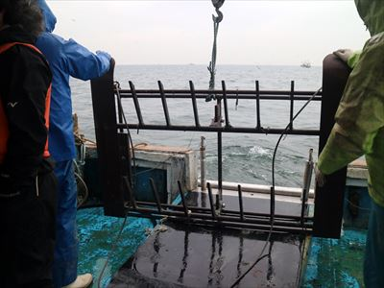
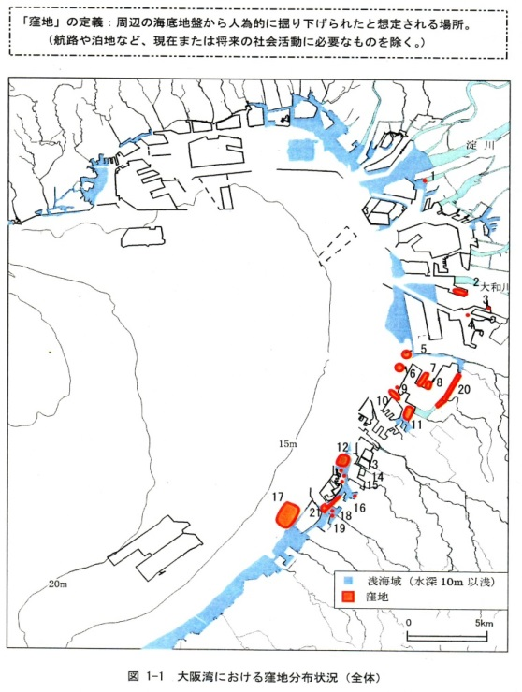
施策16
海域の実情に応じた水環境の保全・再生及び栄養塩類の管理
【令和7年度実績】
①水質総量削減制度等の実施
・令和６年12月に設置された中央環境審議会水環境・土壌農薬部会に総量削減専門委員会において、
第10次水質総量削減の在り方が検討されている。
②栄養塩類の管理等
・庁内ワーキングチームにおいて、大阪湾南部における栄養塩類管理のあり方について意見交換を実施した。
③海底耕耘・漁民の森づくり
・（公財）大阪府漁業振興基金の事業を活用し、府漁連が主体となり
海底耕耘を実施した。
10月～12月：底質環境の改善を目的とした海底耕耘を実施
2月～3月：貝毒原因プランクトンの発生抑制効果を期待した
海底耕耘を実施
・大阪府漁連が主体で実施する森づくり活動に、漁業者や地域の植生の
専門家とともに参加して神於山での下草刈りを行った。 （４月）
また、第45回全国海づくり大会プレイベント～魚庭の海づくり大会～の中で、
大阪府漁連・岸和田市が主体となり、春木川WALK到着セレモニーで漁民
の森づくり活動の拠点である神於山などの山の豊かさと海の豊かさのつながり
についてPRした。（10月）
④海底窪地の埋戻し
・国や関係自治体で構成する「大阪湾海域環境支援協議会」
に出席し、令和7年度の埋め立て工事及び来年度の事業計画
について協議した。（７月他２回）
・平成23年11月から阪南２区沖（岸和田市）の窪地において
本格的な埋戻しが実施され、令和7年度末で投入を終えた。
・令和3年度から阪南４・６区沖（貝塚市）の窪地（容量：
約1,500万m³）において本格的な埋戻しが実施されている。
海底耕耘の桁(けた)
優先して埋戻す
3箇所
堺北泊地
阪南２区沖
阪南４区沖
大阪湾の窪地の位置図
【令和8年度取組予定】
①水質総量削減制度等の実施
・中央環境審議会水環境・土壌農薬部会に総量削減専門委員会における第10次水質総量削減に関する
検討を注視していく。
②栄養塩類の管理等
・大阪湾南部における栄養塩類管理のあり方について、引き続き、庁内関係課等との意見交換を進める。
③海底耕耘・漁民の森づくり
・（公財）大阪府漁業振興基金の事業を活用した、府漁連主体の海底耕耘が実施されるよう調整する。
④海底窪地の埋戻し
・引き続き、阪南4・6区沖における窪地の埋戻しに取り組む。

Slide 15
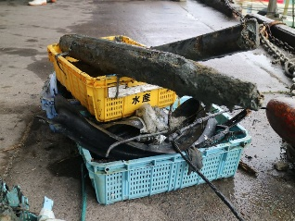
施策17
大阪ブルー・オーシャン・ビジョンの実現に向けた海域・河川のごみ対策
【令和7年度実績】
・大阪湾の海ごみ対策として、国土交通省や港湾管理者の所有する清掃船による
ごみの回収に加え、NPO法人等の関係機関とも連携を図りながらごみの回収・
処分を実施したほか、漁業権河川においては内水面漁協により清掃活動を実施
した。（7月～3月）
・「大阪・関西万博」や「全国豊かな海づくり大会」を契機に、街・川・海にごみのない
きれいな大阪の実現をめざす「OSAKAごみゼロプロジェクト」として、使い捨てプラス
チックなどの使用抑制に向けたキャンペーン等の実施や、街・川・海でのごみ拾いの
促進などに取り組んだ。（清掃活動イベントの開催 232件、参加者数 約22万人）
漁船により回収された海底ごみ
（単位 ㎥）
実施 主体 | 事業名等 | 3 | 4 | 5 | 6 | 7
国交省 | 清掃船による回収 | 1,327 | 315 | 1528 | 650 | 198
大阪 港湾局 | 清掃船による回収 | 2,550 | 2,665 | 3,893 | 4,572 | 2,104
大阪府 | 漁場環境美化推進事業 | 62 | 65.7 | 61 | 58 | 50
大阪府 | 漁港区域 清掃事業 | 48 | 51.1 | 36.5 | 51.2 | 48
海域美化安全協会 | 漁業混在ごみ回収事業 | 1,083 | 1,042.5 | 1,205 | 1,212 | 1,155
合 計 |  | 5,070 | 4,139.3 | 6,723.5 | 6,543.2 | 3,555
（単位 ㎥）
実施 主体 | 事業名 | 3 | ４ | 5 | 6 | 7
大阪府 | 内水面振興 対策推進事業 | 6.0 | 15.0 | 7.5 | 10.2 | 6.75
数値目標 | 令和7年度実績
海域ごみの回収量 6,000㎥/年 | 3,561.75㎥/年
【令和8年度取組予定】
・「2050年までに海洋プラスチックごみによる新たな汚染ゼロ」をめざす「大阪ブルー・オーシャン・ビジョン」の実現に向け、
大阪府・大阪市では「大阪ブルー・オーシャン・ビジョン」実行計画を策定するとともに、大阪府では「OSAKAごみゼロ
プロジェクト」を実施するなど、プラスチックごみによる河川や海洋汚染の防止に率先して取り組む。
・漁業者による海洋プラスチックごみの削減にも資する対策として、漁港区域に漂着したごみ及び操業中に回収し持ち
帰ったごみについて、国の補助制度を活用し、適切に回収・処分を行う。
・また、海につながる河川のごみ対策として、内水面の漁協が行う漁業権河川の清掃事業を進める。
その他、府民に対し、水辺のレジャー・釣りで出たごみの持ち帰り等について啓発を行い、漁場環境美化に努める。

Slide 16
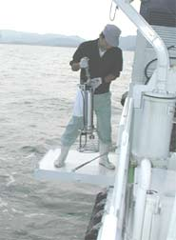
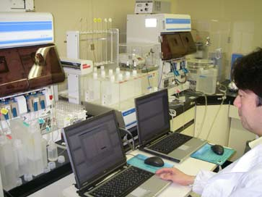
施策18
大阪湾の水産資源、環境保全に関する研究機能の充実
【令和7年度実績】
・高度な研究機能を有する環農林水研への調査依頼により、大阪府の水産行政の課題解決に必要な調査研究
を進めた。
府から研究所へ行政課題（水産分野）として調査・研究を依頼した項目
年度 | 内容
H24～ | 府民の健康や生命、財産を守るための緊急対応（有毒プランクトン）に関する調査・研究
H24～ | 大阪府域における持続可能な資源管理型漁業の推進に関する調査・研究
H24～ | 安威川・余野川における漁業権河川調査
R4～8 | 水産資源の回復・維持と漁業生産の向上をめざした栽培漁業技術開発に関する調査研究
R6～8 | 養殖技術の調査研究及び漁業者等への養殖技術の指導
R6～9 | 大阪府沿岸域に存在する藻場における炭素貯留効果の実態把握のための調査
R7～9 | 未利用・低利用資源の有効活用について
R7 | イムノクロマトによる貝毒調査体制整備業務
R7 | 養殖衛生管理体制整備
【令和8年度取組予定】
・引き続き、環農水研の研究機能等を活用するとともに、学識経験者等の有識者の意見を聴取しながら、水産行政
の課題解決に取り組む。
水産技術センターにおける調査・研究状況
（左：船上測定、右：室内分析）

Slide 17
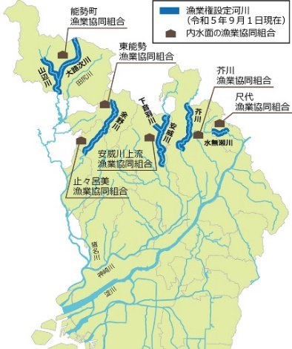
施策19
海域・河川開発に伴う漁業影響を抑制するための取組
【令和7年度実績】
河川整備に係る参画(令和2～7年度)
 | 内容
 | ・琵琶湖・淀川流域圏再生推進協議会への参画 （琵琶湖・淀川流域圏の再生計画） ・大和川水環境協議会への参画 （大和川水環境改善計画） ・府内の河川整備計画の確認 （神崎川、猪名川上流、猪名川下流の各整備計画）
【令和8年度取組予定】
・引き続き、国土交通省や府都市整備部等の河川管理者などと緊密に連携しつつ、漁業環境への影響抑制に
取り組む。
施策20
内水面漁場環境保全のための取組の推進
【令和7年度実績】
・府内７漁業権河川のうち、ダム建設工事が進められている安威川及び流域に砕石場がある余野川について、
水産動植物（アユ・マス類）の増殖に適する環境か否かを判断するため、生物多様性Cに委託して、河川環境
や生物の生息状況等の経年変化について調査した。（令和7年6月～令和8年2月）
漁業権河川の調査
年度 | 調査河川 | 調査項目
令和 ２～7 | 安威川、余野川 | 河川環境、魚類、付着藻類、底生生物、アユ・マス類の生息状況
【令和8年度取組予定】
・令和8年度は、6月から調査を実施する予定。（～令和9年2月）
大阪府の漁業権河川

Slide 18
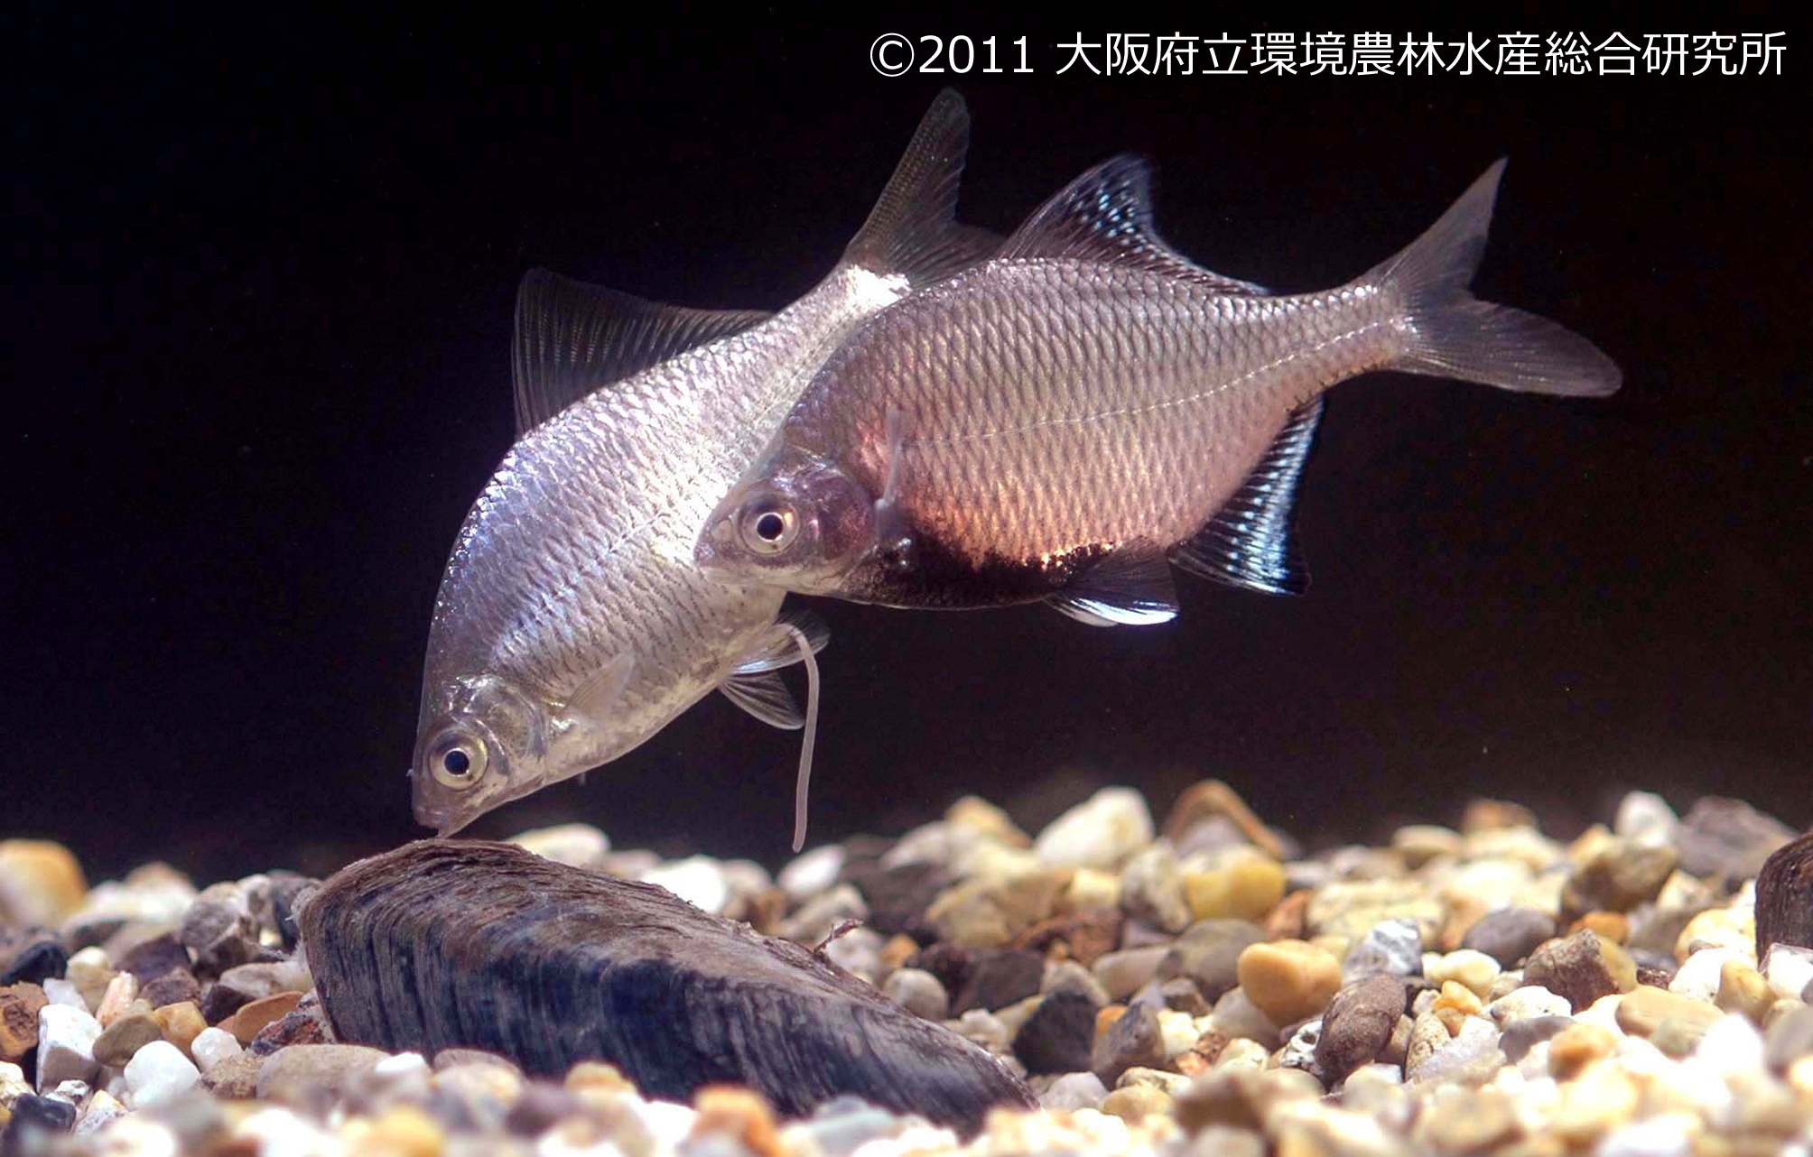
施策21
希少生物保護など生物多様性の保全
【令和7年度実績】
①希少生物の保全に関する研究内容の充実
・平成27年3月に府みどり企画課が作成した生物多様性研修用冊子「知ろう・伝えよう おおさかの生物多様性」
で、ため池や淀川ワンド群、海岸、干潟の生態系について解説し、ホームページで公開している。
http://www.pref.osaka.lg.jp/midori/seibututayousei/kensyu.html
・生物多様性Cによるイタセンパラの野生復帰プロジェクトでの淀川ワンド群の外来魚駆除対策や、国土交通省と
連携したイタセンパラ密漁防止など、生物多様性の保全を図った。
②（再掲）施策15「ブルーカーボン生態系の保全・再生・創出に向けた取組」
※施策1②参照
淀川ワンド（城北地区全ワンド）におけるイタセンパラ稚魚の確認尾数
年度 | 28 | 29 | 30 | 元 | 2 | ３ | 4 | 5～
尾数 | 577 | 8,888 | 20,767 | 11,677 | 889 | 352 | 80 | 未確認
※調査は、国土交通省淀川河川事務所と生物多様性Cが共同で実施
(出典：淀川環境委員会資料）
イタセンパラ
【令和8年度取組予定】
①希少生物の保全に関する研究内容の充実
・イタセンパラの保護、野生復帰など、大阪の生物多様性が保全されるよう、生物多様性Ｃなどの関係機関と
連携しながら取り組んでいく。
②（再掲）施策15「ブルーカーボン生態系の保全・再生・創出に向けた取組」
※施策1②参照

Slide 19


Slide 20
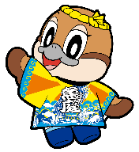
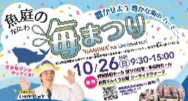
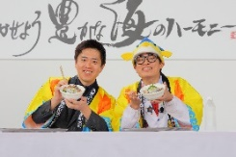
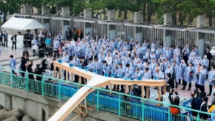
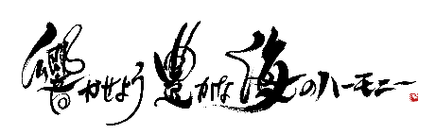
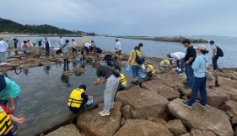
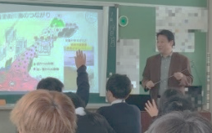
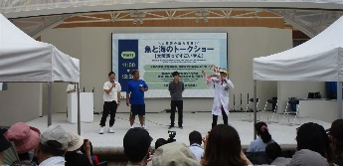
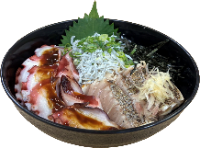
施策体系 ③府民への海の恵みの提供
施策22
全国豊かな海づくり大会を契機とした大阪漁業・魅力の発信
©2014 大阪府もずやん
・豊かな大阪湾を身近に感じ、水産資源の保護・管理、海や河川等の環境保全の大切さを府民に広く知っていただく
機会とするため、令和８年11月に大阪府で初めて開催する「全国豊かな海づくり大会」の準備を行った。
【令和7年度実績】
大会機運醸成・広報の主な実績
事業名 | 事業内容
大会１年前プレイベント 「魚庭の海まつり」 （機運醸成） | ■開催日 令和7年10月26日（日） ■来場者数 岸和田会場：15,000人 泉佐野会場： 2,000人 （計：17,000人）
「魚庭の海実感プロジェクト」 （機運醸成） | ■開催実績 体験会 ： 6回（参加者198名） 出前授業：10回（4校 参加者327名） セミナー ： 1回（参加者38名）
企業・団体、市町村イベントとの連携 （機運醸成） | ■イベント等でのPR実績 市町村や企業・団体等との連携 ：151件 府庁所属との連携 ： 59件 第44回大会(三重大会)出展 ： 1件 ■大会記念リレー放流 ： 75回
大阪・関西万博での広報 | ■大阪ヘルスケアPV屋外ステージでのさかなクントークショー イベント観覧者：約600名 大阪の漁業に係るPR動画６本、CM動画１本を作成
食を通じた広報 | ■「魚庭の海づくり丼」を1年前プレイベントでお披露目 ■Fish-1グランプリで「魚庭の海づくり丼」が審査員特別賞 ■大会記念弁当のメニュー作成
多様な媒体、メディアに よる広報 | ■産経新聞に知事コメント等記事の掲載 ■よんチャンTV「最旬！丼マン」内で大会PR ■Webサイト、SNS（X、Instagram）アカウントの作成
屋外広告、印刷物等で の広報 | ■横断幕、のぼり旗の作成、設置 ■各種ノベルティ（ボールペン、ふせん等）作成、配布
アンバサダーによる広報 | ■尾嵜豪氏が1年前プレイベントでアンバサダーに就任 ■SUPER EIGHT村上信五氏がアンバサダーに就任
○大会ロゴ・大会テーマ
○１年前プレイベント「魚庭の海まつり」
岸和田会場
泉佐野会場
○魚庭の海実感プロジェクト
○食を通じた広報
○大阪・関西万博での広報
体験会
出前授業
さかなクントークショー
「魚庭の海づくり丼」
20

Slide 21
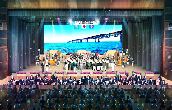
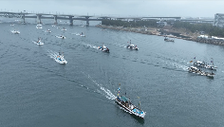

【令和8年度取組予定】
日時：令和８年11月14日（土）、15日（日） （式典行事、海上歓迎・放流行事は15日のみ）
大会概要
式典行事
海上歓迎・放流行事
場所：南海浪切ホール（岸和田市）
内容：功績団体表彰、
最優秀作文の発表、
大会決議等
場所：府営りんくう公園 シーサイドウォーク（泉佐野市）
内容：漁船による海上歓迎パレード、稚魚放流
関連行事
場所：岸和田旧港地区緑地
（通称：アクアパーク、岸和田市）
りんくうアイスパーク（泉佐野市）
内容：ステージ、飲食・物販・体験型ブース等
式典行事
（舞台装飾イメージ）
海上歓迎・放流行事
（1年前プレの様子）
大会機運醸成・広報、関連行事の主な予定
事業名 | 事業内容
機運醸成事業 | ■200日前イベント（カウントダウンボード除幕式）、■全国一斉海浜清掃旗揚げ式（ごみ清掃と連携）、 ■デジタルスタンプラリー（飲食店をめぐり賞品をGet）、■100日前イベント（海遊館シンポジウム 他） ■魚庭の海 実感プロジェクト（体験会、出前授業等）
企業・団体、市町村イベントとの連携（機運醸成） | ■市町村や企業・団体等との連携PR、■府庁所属との連携PR 等
多様な媒体、メディアによる広報 | ■産経新聞・読売新聞に知事コメント等記事の掲載、■Webサイト、SNS（X、Instagram)の定期的な更新
屋外広告、印刷物等での 広報 | ■庁舎への懸垂幕、横断幕の掲示、■公共機関・交通機関等へのポスター・チラシ掲示 ■各種ノベルティ（ボールペン、ふせん等）作成、配布
アンバサダーによる広報 | ■機運醸成イベント等でのアンバサダー等による広報
施策23
大阪産（もん）水産物の認知度向上及び食べる機会の創出
【令和7年度実績】
①大阪の漁業及び大阪産(もん)水産物の魅力発信
・大阪の海や川で獲れる魚のイメージアップや知名度の向上を図る取組として、インターネットやYouTubeでの情報発信、
J:COMの大阪産(もん)番組での水産物の紹介や、イベントを活用した情報発信やPRを行った。
②各種イベントや出前授業
※施策22参照
水産関係の放送実績(令和７年度～)
放送年月 | 紹介した大阪産（もん）
令和８年２月前半 | カキ、しらす
令和８年２月後半 | アジ
地域版ケーブルテレビでの情報発信
【令和8年度取組予定】
①大阪の漁業及び大阪産(もん)水産物の魅力発信
・引き続き、ＳＮＳやインターネット等の媒体や、テレビ等のマスメディアも活用しながら、多くの人に大阪の漁業や
水産物に関する情報が届くように取り組む。
②各種イベントや出前授業
・大阪の子どもたちが大阪の漁業や水産物に関心を持つように、教育委員会や学校現場と連携しながら取り組む。
また全国豊かな海づくり大会の開催の成功に向け、関連イベントの開催など、関係機関と取り組む。

Slide 22
施策24
漁港や漁業権河川の魅力の発信
【令和7年度実績】
①大阪湾を体験できる機会の創出（海業等）
※施策13参照
②内水面漁業権河川の活用
・漁協が運営する潮干狩り場、アユ及びマス釣り場の観光漁業や、青空市場・朝市の情報について、ホームページの
掲載などでPRを行ったほか、大阪産(もん)が食べられる、買える、体験できる施設の情報を集約した「おおさかもん
マップ」を公開した。
大阪湾で食べよう・遊ぼう https://www.pref.osaka.lg.jp/suisan/tab/index.html
川釣り情報（アユ及びマス釣り場） http://www.pref.osaka.lg.jp/suisan/kawaturi/index.html
数値目標 | 令和7年度実績
内水面漁業権河川利用者数 3.0万人/年 | アユ 462人 マス 2.6万人
【令和8年度取組予定】
①大阪湾を体験できる機会の創出（海業等）
※施策13参照
②内水面漁業権河川の活用
・引き続き、漁協が取り組む観光漁業や、青空市場等の情報発信に努める。

Slide 23
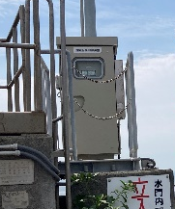
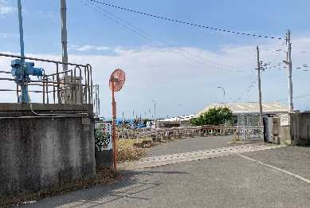
施策体系 ④漁港や水産物の安全対策
施策25
大規模な地震や津波等に備えた漁港、海岸の整備
【令和7年度実績】
・水門鉄扉の機能高度化として令和６年度から着手していた西鳥取及び深日漁港海岸の防潮鉄扉遠隔監視工事を
完了した。
・新たに、下荘漁港海岸における防潮鉄扉遠隔監視工事の着手と、淡輪漁港海岸における防潮堤の改修に向け
関係者との調整を開始した。
・水産物の安定供給に重要な基盤である漁港について、国の「新たな漁港漁場整備長期計画（令和４～８年度）」
に基づき、劣化・損傷度の大きい施設を補修した。
事業名 | 区分 | 漁港 | 事業内容
水産物供給基盤機能保全事業 | 公共 | 佐野漁港 | 臨港道路舗装補修 臨港道路空洞補修 セル護岸断面検討
漁港特別改良事業 | 府単 | 佐野漁港外 | 臨港道路舗装補修 等
防潮鉄扉の遠隔監視装置（西鳥取漁港海岸）
漁港施設の整備（令和７年度）
数値目標 | 令和7年度実績
漁港海岸における防潮堤の高潮対策整備延長 累計1,970m | 累計500m
【令和8年度取組予定】
・下荘漁港海岸における防潮鉄扉遠隔監視工事の完了を目指すとともに、引き続き、淡輪漁港海岸の防潮堤の改
修に向け関係者との調整を行う。
施策26
大規模な地震や津波等に備えた漁港等における防災行動の準備
【令和7年度実績】
・大規模な地震や津波等の災害発生時に被害を最小限に抑えるため、府内の漁業協同組合に対して緊急連絡体制の構築や避難対応など、 災害への備えについて働きかけた。
（R7.7.30 カムチャツカ半島沖地震に伴う津波への警戒についての情報を提供）
【令和8年度取組予定】
・引き続き、府内の漁港における災害発生時に適切な対応ができるよう、漁業協同組合等にソフト面でも働
きかけを行う。

Slide 24
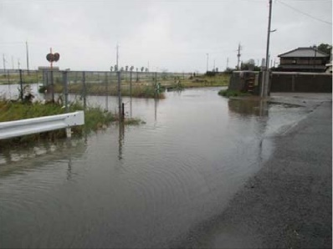
施策27
貝毒発生時の健康被害防止対策の徹底
【令和7年度実績】
・「大阪府赤潮・貝毒原因プランクトン対策マニュアル」に基づき、環農水研が採取した貝毒原因プランクトンが警戒
密度を超えた場合に貝毒検査を実施した。
・令和７年度は大阪府海域と淀川下流部で4月から6月まで貝毒が発生したため、食の安全推進課及び沿岸市町と
連携し、採取自粛の啓発並びに漁業関係者に出荷自主規制を要請し、被害の未然防止に努めた。
直近での貝毒発生状況（令和７年）
区分 | シジミ | アカガイ | トリガイ | タイラギ
規制期間 | 5/1ー6/3（34日間） | 4/23ー6/10（48日間） | 4/23ー6/3（41日間） | ー
規制開始時毒量 （MU/g） | 11 | 4.9 | 4.7 | ー
【令和8年度取組予定】
・引き続き、 「大阪府赤潮・貝毒原因プランクトン対策マニュアル」に基づき、漁業者等の協力のもと、貝毒原因
プランクトンの状況把握や検査等に取り組む。
施策28
漁港の効率的な利用
【令和7年度実績】
・第1種漁港の市町移管について、高石漁港(令和２年４月に高石市に移管)に続き、漁港の移管に必要な
問題点の改善に向け現状の調査を行い関係市町との調整等を行った。
漁港移管に向けた問題点の確認
（例：深日漁港における浸水）
【令和8年度取組予定】
・漁港を移管できる状態にするため、問題点の改善に向けた対策の検討や必要な工事費の算定等を行い、
関係市町との協議を進める。

Slide 25
施策29
コイヘルペスウイルス病等魚病のまん延防止のための対策徹底
【令和7年度実績】
・特定疾病がまん延すると、カワチブナ等の養殖生産物に重大な損害を与えるおそれがあるため、疾病監視や防疫
指導等のまん延防止対策を徹底した。
・コイヘルペスウイルス病は、現在でも国内で発生している特定疾病であることから、異常水質の連絡等でコイの大
量へい死があった場合は、写真や現地で状況確認を行い、コイヘルペスウイルス病が疑われる場合は、生物多様
性センターで一次検査を行う体制を確保した。
・その他の特定疾病については、検査体制の確保に併せ、万一、府内で発生を確認した場合に被害を最小限に
抑えるための措置を迅速に講じた。
コイヘルペスウイルス病の疑いのあるコイの検査実績
その他の特定疾病の日本における発生状況（令和７年現在）
年度 | 3 | 4 | 5 | ６ | ７
検査数 | 1 | 1 | １ | ０ | 0
陽性数 | 0 | 0 | ０ | ０ | 0
特定疾病 | 発生状況 | 発生魚種
コイ春ウイルス血症 | 日本未侵入 | コイ、フナ等
レッドマウス病 | H27.3石川県で初確認 | サケ科魚類等
急性肝膵臓壊死症 | Ｒ2.10沖縄県で初確認 Ｒ3.3広島県で国内2例目確認 | エビ
※直近では、令和元年度に1件陽性あり
【令和8年度取組予定】
・引き続き、コイヘルペスについては、生物多様性Ｃと連携しながら、検査体制を確立していくとともに、他の特定疾病
について、早期発見、早期対策が講じられるよう、状況把握に努める。
施策30
内水面漁業及び養殖業に被害をもたらすカワウ等の対策の推進
【令和7年度実績】
・カワウについては、府県の境界を越えて集団移動し、府内のため池で養殖⿂を捕⾷される等の被害が深刻である
ことから、関⻄広域連合と提携し、⽣息状況・被害状況等のモニタリング調査などを行った。
た。
【令和8年度取組予定】
・カワウへの対策については、引き続き関西広域連合等に参画し、近隣府県及び環農水研とともに、広域的、一体
的にモニタリング等を行う。

Slide 26
施策31
漁港や海域における油流出事故への迅速な対応及び安全操業対策の推進
【令和7年度実績】
①油流出事故対策
・油流出事故については、迅速な対応と被害拡大の抑制に向け、関係機関との連絡体制を確保した。
②安全操業対策
・⼤阪府海域美化安全協会、（⼀社）全⽇本釣り団体協議会との共催により、岸和田市内において海上航⾏
安全講習会を開催し、 府内遊漁船業者に遊漁船事故防止等について啓発を行った。(9月)
【令和8年度取組予定】
①油流出事故対策
・引き続き、関係機関と連携しながら、事故発生時の迅速な対策と被害拡大防止に取り組む。
②安全操業対策
・海上保安庁や美化協会、府漁連等と連携し、海上航行安全講習会の開催やライフジャケットの着用等を進める
とともに、一般船舶に対し本府の漁業操業の状況等の周知を図る。

Slide 27
令和7年度実績による「成果指標」の達成状況
成果指標 | 令和7年度実績
◇漁業産出額 46.6億円 （R2-R4平均 42.4億円） ※物価上昇の影響を除く | 41億円
◇養殖生産量 520トン （R2-R4平均 471トン） | 372トン
◇若手漁業者割合 30% （R5漁業センサス 25.7%） | 25.7% ※5年ごと調査（R10予定)
◇大阪湾で獲れる水産物の認知度 50% （R6大阪府調査 35.3%） | － ※5年ごと調査（R11予定)
◇大阪府内の漁港へ出かけたことがある人の割合 25% （R6大阪府調査 16.5%） | － ※5年ごと調査（R11予定)

